Slide 1
千師萬才公益計畫申請

Slide 2
配合本校智慧教室數位學堂計畫
本校獲桃園市政府教育局補助七年級15間智慧教室及建置校園無線網路。
七年級:可運用互動教學系統、電子白板、即時反饋系統，搭配平板電腦進行分組教學。
八、九年級及專科教室:全校教師申請加入「千師萬才公益計畫」，利用免費HiTeach TA互動教學系統+HiTA智慧助教進行教學。

Slide 3
運用智慧科技，活化課堂教學
課堂中的小組合作、同儕觀摩，能有效提升學習動機。
互動教學系統提供的作品比較、挑人搶答等功能加強學生表達自己的動機
手機也可以變成教學利器，老師可以走下講台，隨手拍下學生用心完成的作品、和學生一起錄下課堂中的精彩片刻，眨眼間完成作品觀摩與上傳分享，在課堂中增加師生互動、增加學生表現的機會，提高課堂參與度。
善用科技，小小改變，把學生的笑容重新帶回教室裡。

Slide 4
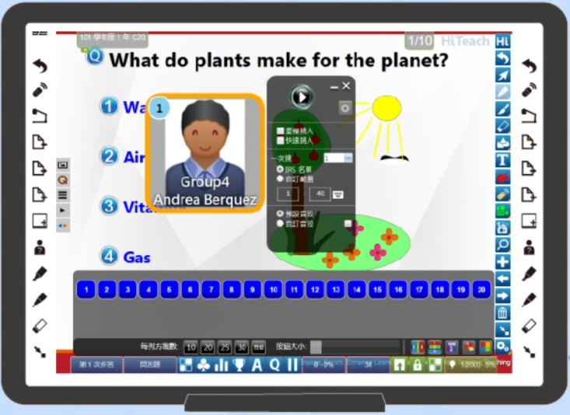
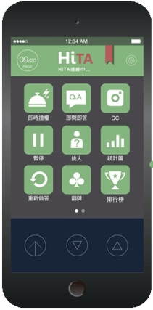
互動教學系統+智慧助教
HiTeach TA 互動教學系統
作品觀摩
實用教具：挑人、計時器、計分板等
劃記工具：尺規、標籤、聚光燈等
無縫整合現有教材，便利好上手
HiTA 智慧助教
拍照即時上傳
拍攝微影片、即時影像直播
遙控簡報與多媒體教具

Slide 5
微影片、即時影像功能
微影片-教師可利用HiTA中微影片的功能，錄製學生的解題過程、實驗過程、討論激盪的過程等，長度在30秒以內，完成後一鍵貼到電子白板上，即可播放給全班同學觀看。
即時影像-教師於App中開啟即時影像的功能，利用手機將課堂教學實驗、操作畫面同步影像到電子白板上，放大又清晰的呈現，同學們不再需要圍著教師觀看，教學變得更輕鬆。

Slide 6
課堂情境
課程應用影片網址https://www.youtube.com/watch?v=ZAv27L_eOgc

Slide 7
千師萬才公益計畫網站
http://event.habook.com.tw/
點此進入

Slide 8
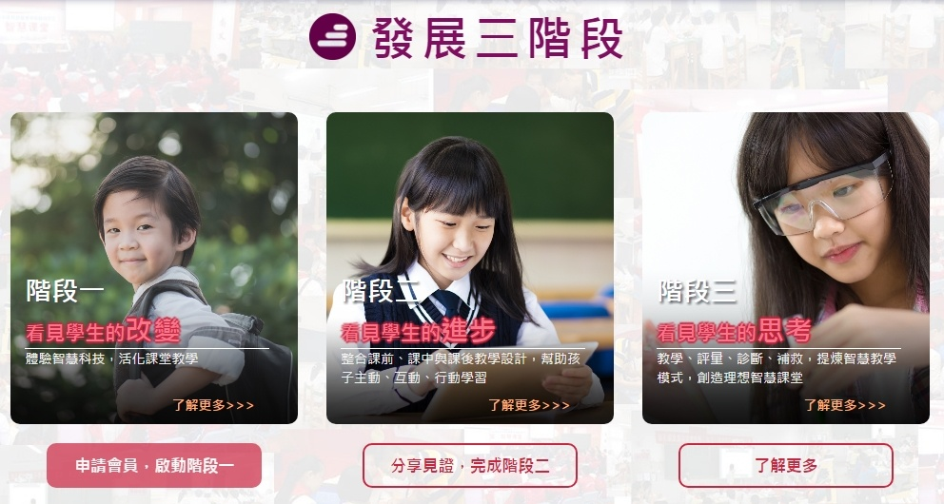
申請步驟
點此申請會員

Slide 9
選用FB或Google帳號登入

Slide 10
填寫個人資料
請務必輸入
桃園市立楊梅國中

Slide 11
申請成功畫面，複製序號
請將此序號填報回傳給資訊組長

Slide 12
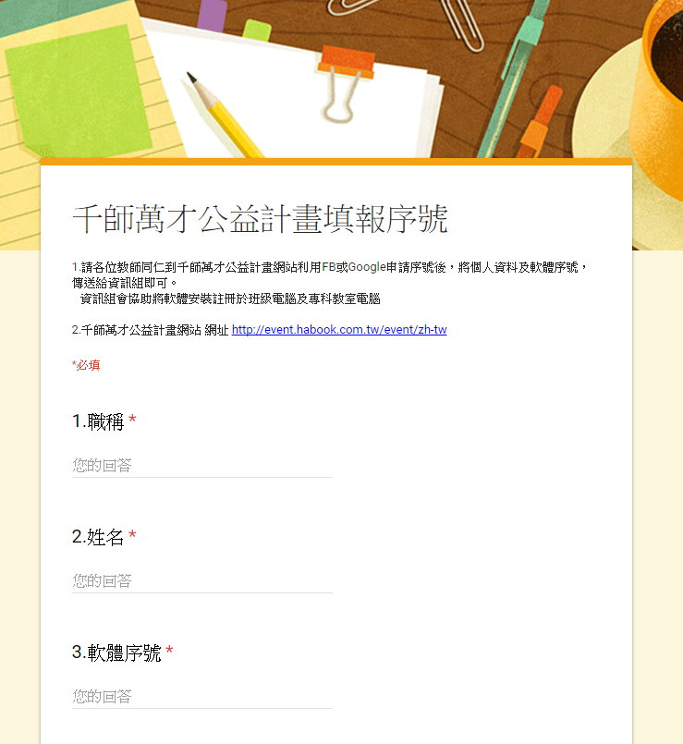
填報序號給資訊組
請完成註冊後，將軟體序號傳給資訊組，謝謝您的配合!
填報網址:
https://goo.gl/O7mVFs
如有任何問題請洽分機211
資訊組

